Slide 1
Тема:
«Что оставишь после себя?»
Текст:1Петра 2:21-25
Церковь «Источник жизни»
30 декабря 2018 г.

Slide 2
1. Сегодня последнее воскресенье уходящего года, люди подводят итоги…
Стих: дерево высокое легче измеряется
2.Студенты: кто придумал этот экзамен? Бог дает нам экзамены!
Библия часто говорит: остановитесь на путях ваших, дай отчет в управлении, всем явиться пред Судилище, чтобы дать отчет..
3. Вот прожит еще год, Какой след мы оставляем после себя?

Slide 3
1Петра 2:21-25
«Ибо вы к тому призваны, потому что и Христос пострадал за нас, оставив нам пример, дабы мы шли по следам Его.
Он не сделал никакого греха, и не было лести в устах Его.
Будучи злословим, Он не злословил взаимно; страдая, не угрожал, но предавал то Судии Праведному.
Он грехи наши Сам вознес телом Своим на древо, дабы мы, избавившись от грехов, жили для правды: ранами Его вы исцелились.
Ибо вы были, как овцы блуждающие (не имея пастыря), но возвратились ныне к Пастырю и Блюстителю душ ваших.

Slide 4
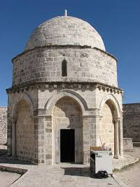
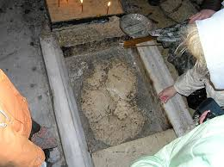
1. След от ноги на горе Елеонской, Олив
-на месте вознесения Христа
есть часовенька
-под куполом есть
естественный выступ
скалы
-на камне отпечаток ноги, след человека
-экскурсоводы уверяют, что это след Христа перед Вознесением
-я не буду утверждать или
отрицать это, факт вознесения
описан в Евангелии
    Следы Христа

Slide 5
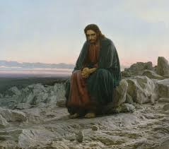
2. Но есть намного важнейшие следы Христа
- Он не сделал никакого греха
-да, Он был Бог, но Он жил в таком же теле как мы…
-на такой же земле, с такими же проблемами
-и Он был искушен во всем, сатана постарался с рождения
-но Он боролся с грехом,
противостоял ему, а мы?
Следы Христа

Slide 6
-и не было лести в устах Его!
-Он не лицемерил, не оценивал людях корыстно, с выгодой
-Он говорил прямо о грехе, чем бы это Ему не грозило
-сколько раз за это готовы были побить, потом распяли
-но Он не одевал маски и не был дома один, на работе другой, в церкви третий, среди друзей четвертый
-как поступаем мы?
Следы Христа

Slide 7
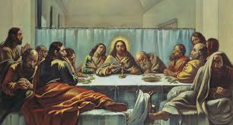
-Он грехи наши Сам вознес телом Своим на древо
-другими словами – Он умер за наши грехи
-Он стал искупительной Жертвой – сегодня Вечеря Господня
-вот это любовь: жертвенная, безусловная, не требуя взамен
-как мы любим
ближних и дальних
Следы Христа

Slide 8
Будучи злословим, Он не злословил взаимно; страдая, не угрожал, но предавал то Судии Праведному.
-Христос не добивался правоты, не требовал к себе особого внимания
-Он не мстил обидчикам, не угрожал врагам
-Он призывал любить врагов, а не судить
-Он суд отдал Отцу, как с Судии праведному
-есть мудрость жизни – оправдывается виноватый…
-как мы реагируем на злословие, неприязнь, угрозы?
Следы Христа

Slide 9
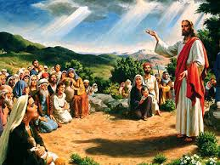
1. Чтобы мы брали с Него пример
-Он оставил нам пример как детям, ученикам.
-если мы Его дети, ученики - учитесь, подражайте!
-Павел: «подражайте Богу, как чада возлюбленные»
Еф 5:1,2
2. К чему нас обязывают такие следы Христа?

Slide 10
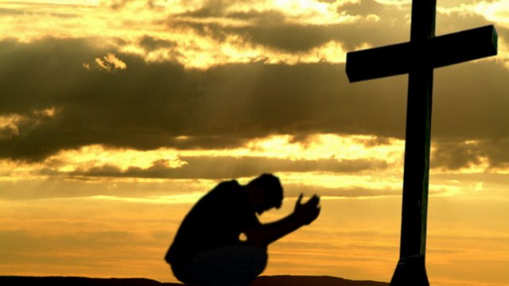
2. К чему нас обязывают такие следы Христа?
2. Чтобы мы избавились от грехов
-жить в грехе, греховной жизнью – это не наша цель!
-Павел, Рим 6:2 «Мы умерли для греха, как нам жить в нем?»

Slide 11

2. К чему нас обязывают такие следы Христа?
3. Чтобы мы жили для правды
-жить для правды – это жить праведной жизнью, быть правдивым
-это жить во имя правды, провозглашать правду, свет и соль

Slide 12
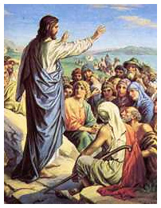
2. К чему нас обязывают такие следы Христа?
4. Чтобы мы шли по следам Его
-так жили, так мыслили, так говорили, как Христос
-есть много книг, много рецептов, как жить по-христиански
-но принцип один:
хочешь жить по-христиански?
– живи как Христос!

Slide 13
3. Какой след оставим мы, оставлю я?
1. Пример отца: «Межи мои прошли по прекрасным местам» Пс 15:6
-что же это такие прекрасные места?
-в 17 лет взяли на фронт, три недели обучили и на передовую
-в 17,5 лет он стал инвалидом, проходил с протезом всю свою жизнь
-но кто помнит, каким он был оптимистом: в любых ситуациях - это не беда!
-в чем секрет такой веры, оптимизма?
Пс 15:8 «Всегда видел я пред собою Господа, ибо Он одесную меня; не поколеблюсь!»

Slide 14
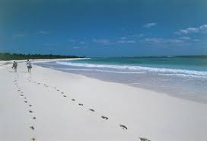
3. Какой след оставим мы, оставлю я?
2. Какой след оставляем мы? Что скажет Бог и люди?
Пример: похороны в Кривой Руде
-снег, метель, а все село собралось…
-он оставил след: плотник – двери, окна, калитка

Slide 15
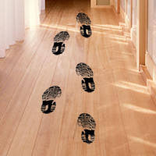
3. Какой след оставим мы, оставлю я?
3. Можно след оставить, а можно наследить…
-хозяйки знают, как пойти по полу в грязной обуви, что оставим?
-иногда пробуем
евангелизировать,
а нет успеха, противление
-кто-то уже наследил…
-знаем мы ваших…

Slide 16
3. Какой след оставим мы, оставлю я?
ЗАКЛЮЧЕНИЕ
1. Каждый человек оставляет след после себя
2. Иногда это добрые следы, иногда плохие, злые
Интервью с археологом: что оставляют люди чаще всего?
-кости и черепки…
-а мы что оставим?
– политиленовые пакеты…
4. Что мы оставим после себя? 1Петра 2:21

Slide 17
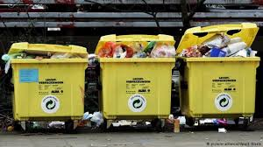
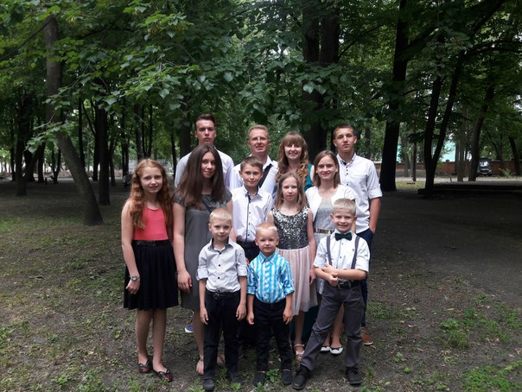
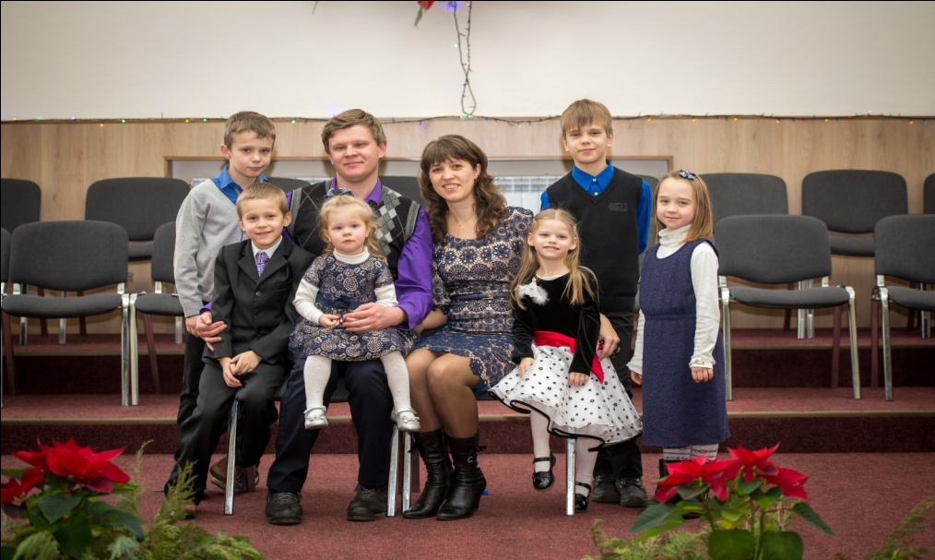
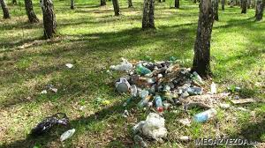
3. Какой след оставим мы, оставлю я?
4. Что оставим мы после себя?

Slide 18
Какой след оставим мы, оставлю я?
4. Что мы оставим после себя?
1Петра 2:21
«Ибо вы к тому призваны, потому что и Христос пострадал за нас, оставив нам пример, дабы мы шли по следам Его».

